Slide 1
Gestão +Sabor
Software de gestão da empresa +sabor

Slide 2
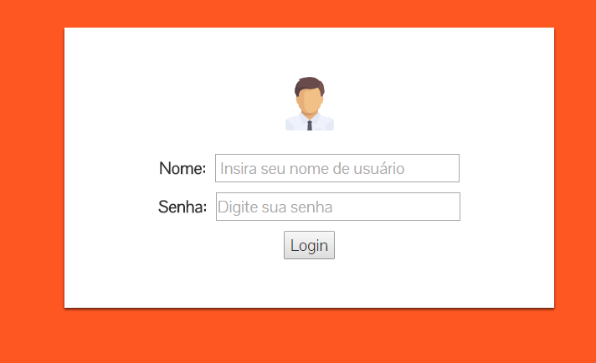
Tela Login

Slide 3

Tela login – usuário e senha

Slide 4
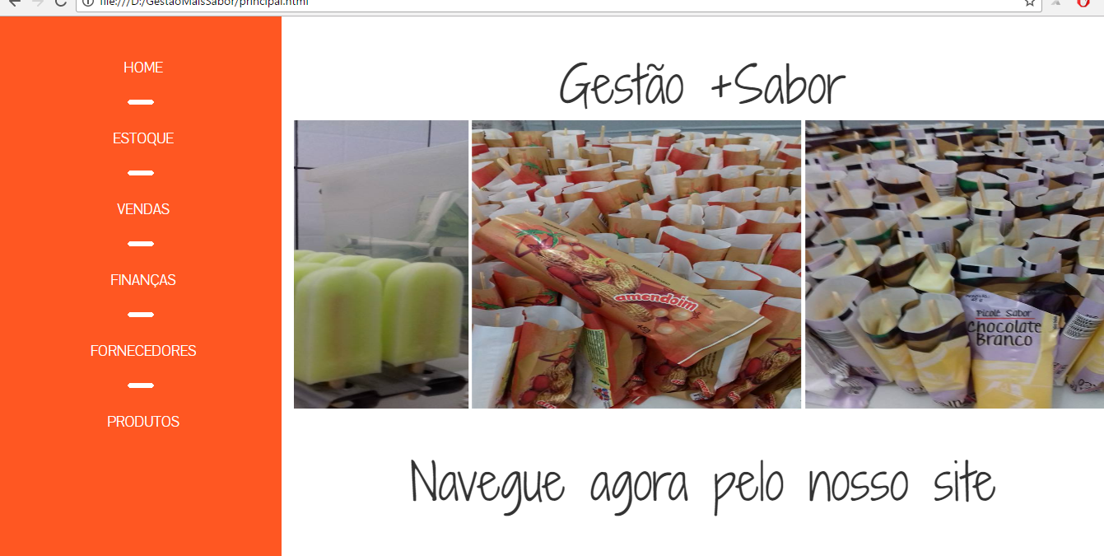
Tela Inicial animada

Slide 5
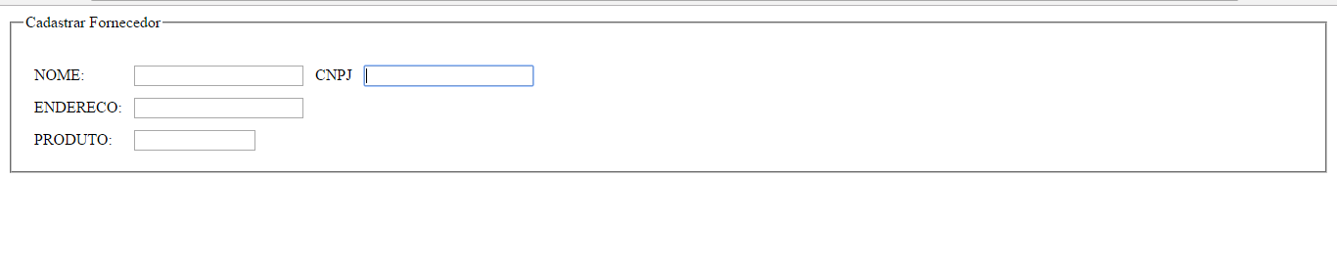
Tela de cadastro - fornecedor

